Slide 1

SCJP SUN CERTIFIED
PROGRAMMER FOR
JAVA 6

Slide 2
SCJP 6.0 SEMANA OCHO
THREADS

Slide 3
DEFINIENDO, INSTANCIANDO E INICIANDO HILOS

Slide 4
HILOS
Actualmente, si una aplicación no es multi-tarea, no es muy util.
Exactamente… ¿que es un Thread(hilo)? En Java significa 2 diferentes cosas
  Una instancia de la clase java.lang.Thread
  Una ejecucion del Thread
Una instancia de Thread es solo un objeto, y como los otros objetos en Java, tiene variables y metodos, vive y muere en heap.
Una ejecucion del Thread es un proceso individual que cuenta con su propia stack.
En Java, hay un hilo por cada llamada al stack.

Slide 5
HILOS
El metodo main() se ejecuta en un Thread llamado el hilo main.
El metodo main() es el primer metodo en el stack
Es dificil imaginar la concurrencia y el paralelismo de procesos si solo se tiene un procesador en el cual corre la JVM.
El concepto mas importante de los Threads es:
  Cuando se trabaja con hilos, muy pocas cosas se pueden garantizar

Slide 6

CREANDO UN THREAD
Un hilo en Java comienza desde una instancia de la clase java.lang.Thread
Los principales métodos para el examen y que hay que aprenderse como minimo son:
Los hilos se pueden pensar como código que se ejecuta mientras otra cosa esta pasando
Los hilos siempre se ejecutan con una llamada al método run()
  public void run() {
  // your job code goes here
  }

Slide 7
CREANDO UN THREAD
Habra que escribir todo el codigo que necesitamos en el metodo run()
El metodo run() puede llamar a otros metodos pero siempre el metodo run() es el primero a invocar
¿En que parte se define el metodo run?
  En una de las dos clases que podemos usar para definir el trabajo de un hilo
Podemos definir e instanciar un hilo de dos formas:
  Heredando de la clase java.lang.Thread
  Implementando la interface Runnable

Slide 8
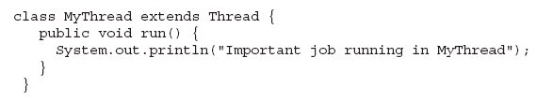
DEFINIENDO UN HILO
Para definir un hilo, necesitamos un lugar para poner el metodo run()
La manera mas sencilla de definir un hilo es:
  Heredando de java.lang.Thread
  Sobre-escribir el metodo run()
Ejemplo:

Slide 9
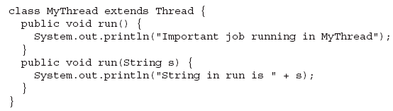
HEREDANDO DE LA CLASE JAVA.LANG.THREAD
Desventajas:
  No es un buen diseño
  No se puede heredar de alguna otra clase
Hay que tener en cuenta que se puede sobre-cargar el metodo run()

Slide 10
HEREDANDO DE LA CLASE JAVA.LANG.THREAD
Para el examen…
Si sobrecargamos el metodo run(), este metodo sera ignorado por la clase Thread
La clase Thread espera un metodo run() sin argumentos (sobreescritura) y lo ejecutara por nosotros en una llamada diferente al stack despues de que el hilo haya sido inicializado.
Con la sobrecarga de run() la clase Thread NO llamara al metodo por nosotros, ni se ejecutara una nueva llamada al stack, al contrario, se ejecutara en la misma llamada, es decir, sera una llamada normal a un metodo .

Slide 11

IMPLEMENTANDO JAVA.LANG.RUNNABLE
Implementando esta interface, se puede hacer que el contenido del método run(), corra en un hilo independiente
Podemos heredar de alguna otra clase

Slide 12


INSTANCIANDO UN THREAD
Si se hereda de la clase Thread, podemos generar una instancia de un hilo como comúnmente se hace
Si se implementa la interface Runnable se puede crear una instancia de un hilo de esta manera
  MyRunnable r = new MyRunnable();
  Thread t = new Thread(r);

Slide 13
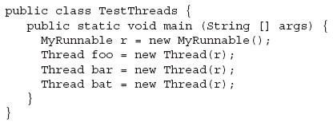
INSTANCIANDO UN THREAD
Se puede pasar una sola instancia de Runnable en multiples objetos Thread:

Slide 14

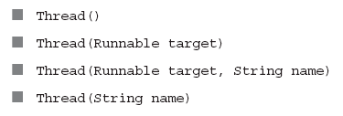
INSTANCIANDO UN THREAD
La clase Thread por si misma implementa la interface Runnable, esto quiere decir que se puede tener un Thread heredado como constructor de una clase Thread
Constructores de la clase Thread

Slide 15
INSTANCIANDO UN THREAD
Hasta este momento nada ha pasado aun, solo tenemos un “plain old Java object” de tipo Thread.
El hilo ha sido instanciado pero NO inicializado.
El hilo aun no esta considerado como vivo
Hasta que se llame al metodo start() el hilo es considerado como vivo.
Un hilo es considerado “muerto” hasta que se termina de ejecutar el metodo run()
Llamar al metodo isAlive() es la mejor forma para saber si un hilo ha sido inicializado pero aun no termina de ejecutarse el metodo run()

Slide 16

LANZANDO UN THREAD
Una vez que se ha creado una instancia de la clase Thread, es necesario utilizar el método start() para que se lance un hilo independiente.
Que pasa despues de la llamada a start()
  Un nuevo hilo de ejecución es lanzado(con su propia stack)
  El hilo se mueve del estado new al estado runnable
  Cuando el hilo tiene la oportunidad de correr, el metodo run() es ejecutado

Slide 17
LANZANDO UN THREAD
Una llamada a run() es legal, pero no lanza un hilo:
  Thread t = new Thread();
  t.run();
Recuerda: Se inicializa un Thread, no un Runnable. Se llama al método start() en la instancia de Thread no en la instancia de Runnable
Ejemplo:

Slide 18
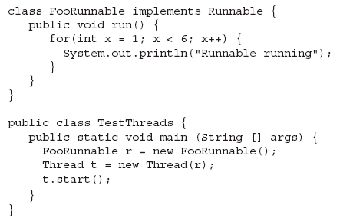

Slide 19

RECUERDA…
Es perfectamente legal mandar a llamar el metodo run(), el metodo run() se ejecutara en la misma pila sin crear una nueva
Si en el examen vemos codigo en donde se manda a llamar directamente el metodo run() (ya sea sobre Runnable o alguna instancia de Thread) es legal

Slide 20
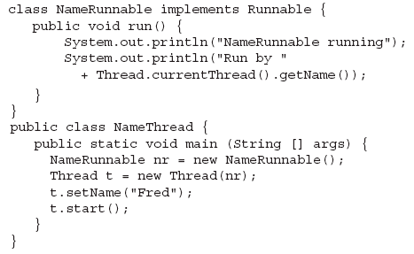
COMO IDENTIFICAR UN THREAD
Se le puede asignar un nombre a un hilo a traves del metodo setName() y lo podemos recuperar con el metodo getName()

Slide 21

COMO IDENTIFICAR UN THREAD
La instancia Runnable no tiene una referencia a la instancia Thread, por eso invocamos primero al metodo estatico Thread.currentThread(), el cual nos regresa una referencia del actual hilo en ejecucion
Posteriormente invocamos al metodo getName()
Sino se especifica un nombre al hilo, obtendremos una salida como esta:

Slide 22
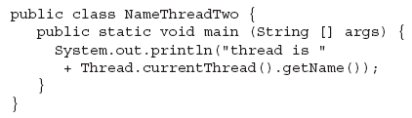
COMO IDENTIFICAR UN THREAD
¿Cual sera la salida del siguiente ejemplo?

Slide 23
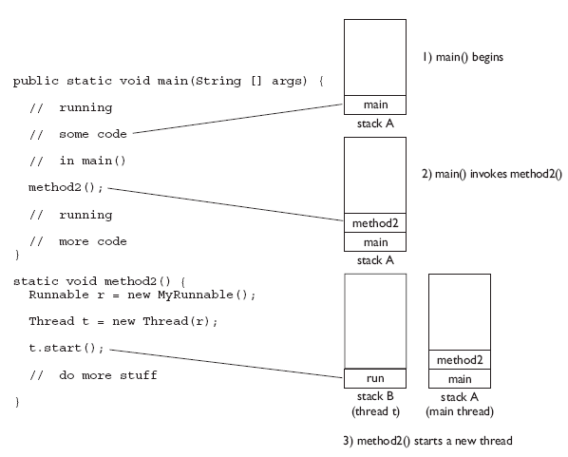
ANALIZANDO UN THREAD

Slide 24
EJERCICIOS
Crear un thread simple
Crear un thread con nombre

Slide 25
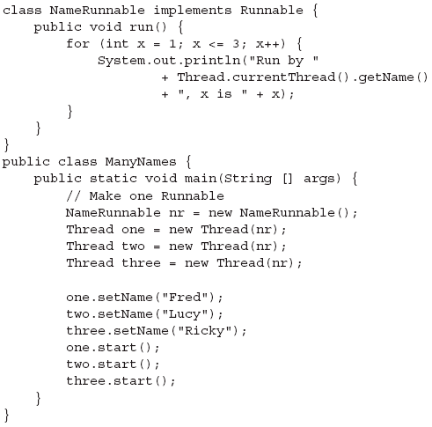
LANZANDO Y EJECUTANDO MÚLTIPLES THREADS

Slide 26
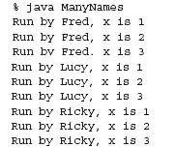
LANZANDO Y EJECUTANDO MÚLTIPLES THREADS
¿Qué hicimos?
Se creo una unica instancia de Runnable
Se crearon tres instancias de Thread
Las 3 instancias de Thread tienen la misma instancia Runnable
Cada hilo tiene un nombre
Finalmente los 3 hilos son inicializados invocando al metodo start() sobre la instancia de Thread
Una posible salida del codigo anterior seria:

Slide 27
LANZANDO Y EJECUTANDO MÚLTIPLES THREADS
Cada hilo se lanzara, y correrá hasta terminar todo lo que hay en el método run()
Una vez que un hilo ha sido lanzado (con el metodo start()), no puede ser lanzado otra vez
El orden en que se ejecutaran o dormiran los hilos (Scheduler) depende de la maquina virtual
Solo una stack puede ser ejecutada a la vez suponiendo que la maquina solo cuente con un solo procesador
Cualquier hilo que este en el estado Runnable puede ser elegido para su ejecución, si el hilo no esta en este estado no puede ser elegido.

Slide 28
“EL COMPORTAMIENTO NO ESTA GARANTIZADO”
Como programadores Java debemos de saber que no hay nada en la especificacion de Java que diga que los hilos inicializaran su ejecucion en el orden como fueron lanzados (es decir, en el orden en el que el metodo start() fue llamado por cada hilo)
No hay garantia de que una vez que el hilo inicie su ejecucion, se mantendra siempre en ejecucion
O que un ciclo se completara antes de que otro hilo se inicie.
Cada hilo se inicializara y cada hilo se ejecutara hasta su finalizacion

Slide 29
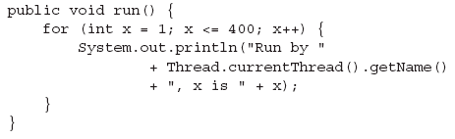
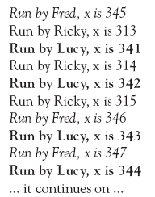
LANZANDO Y EJECUTANDO MÚLTIPLES THREADS
Algunas veces un pequeño cambio en el programa provocara una gran diferencia del como estaba antes.
Una posible salida seria:

Slide 30
LANZANDO Y EJECUTANDO MÚLTIPLES THREADS
Cuando un hilo completa el metodo run(), el stack de ese hilo se disuelve y el hilo es considerado como muerto.
Un hilo solo puede lanzarce una y solo una vez.
  Si se trata de lanzar un hilo por segunda ocasión, obtendremos una excepcion de tipo IllegalThreadStateException
Un hilo muerto no puede ser re-lanzado

Slide 31

METODOS DE LA CLASE JAVA.LANG.THREAD
Estos métodos se incluyen en esta clase y son necesarios para el examen:

Slide 32

METODOS DE LA CLASE JAVA.LANG.OBJECT
Estos métodos se incluyen en esta clase y son necesarios para el examen:

Slide 33
EJERCICIO
Probar concurrencia de hilos

